Slide 1



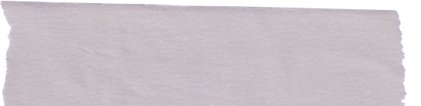

Sel Hewan
dan
Sel Tumbuhan
Kelompok
3
THP A

Slide 2

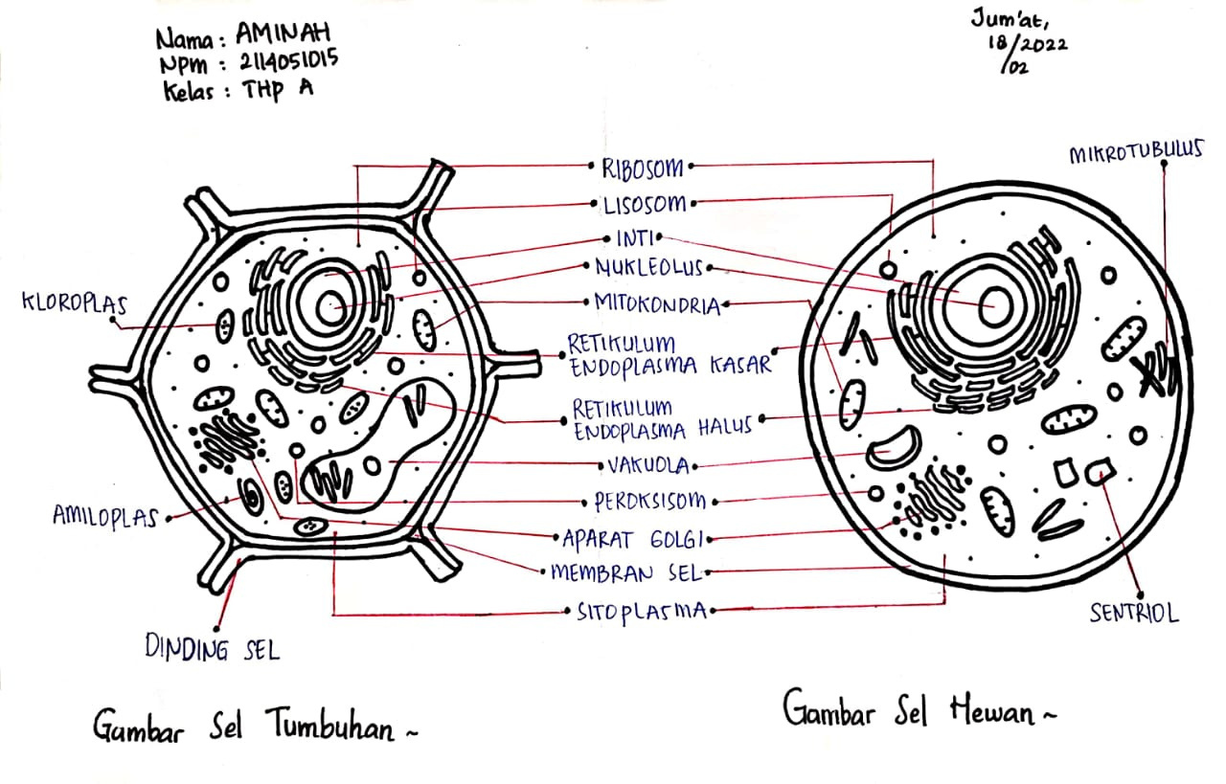
Aminah 2114051015

Slide 3
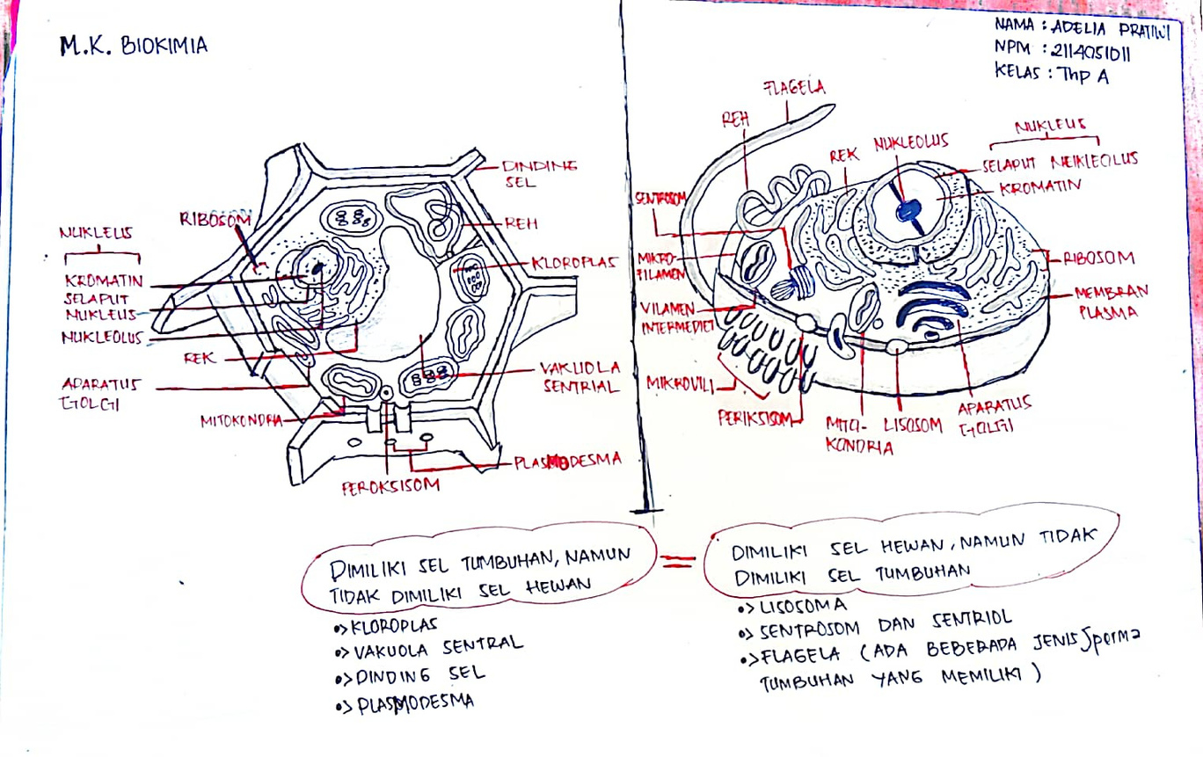
Adelia Pratiwi 2114051011

Slide 4
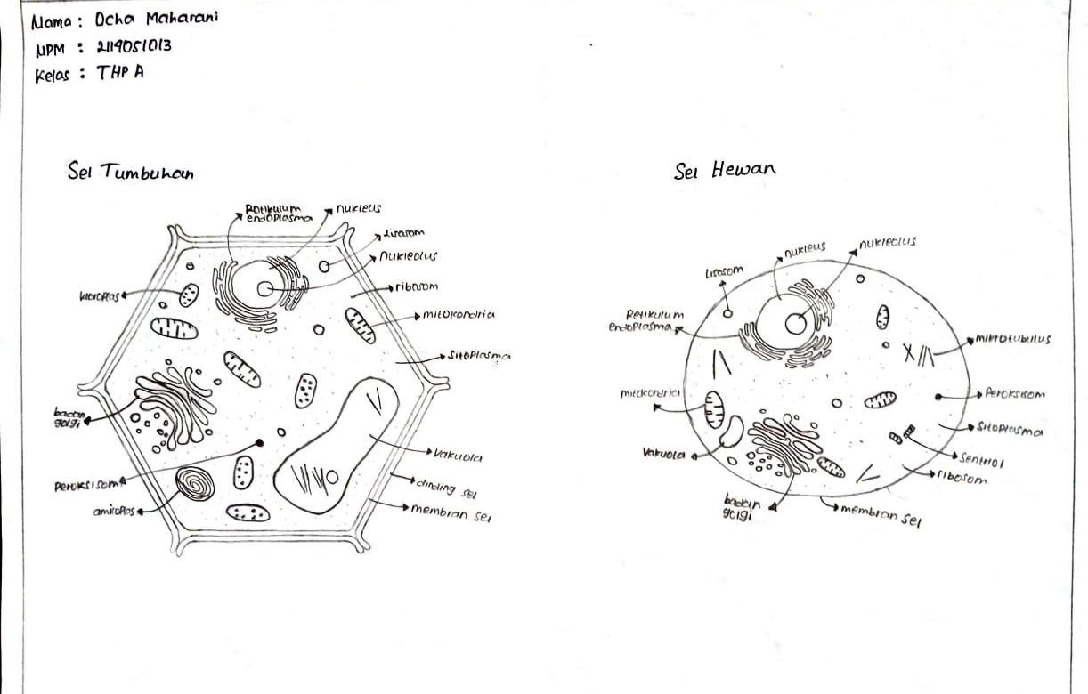
Ocha Maharani 2114051013

Slide 5
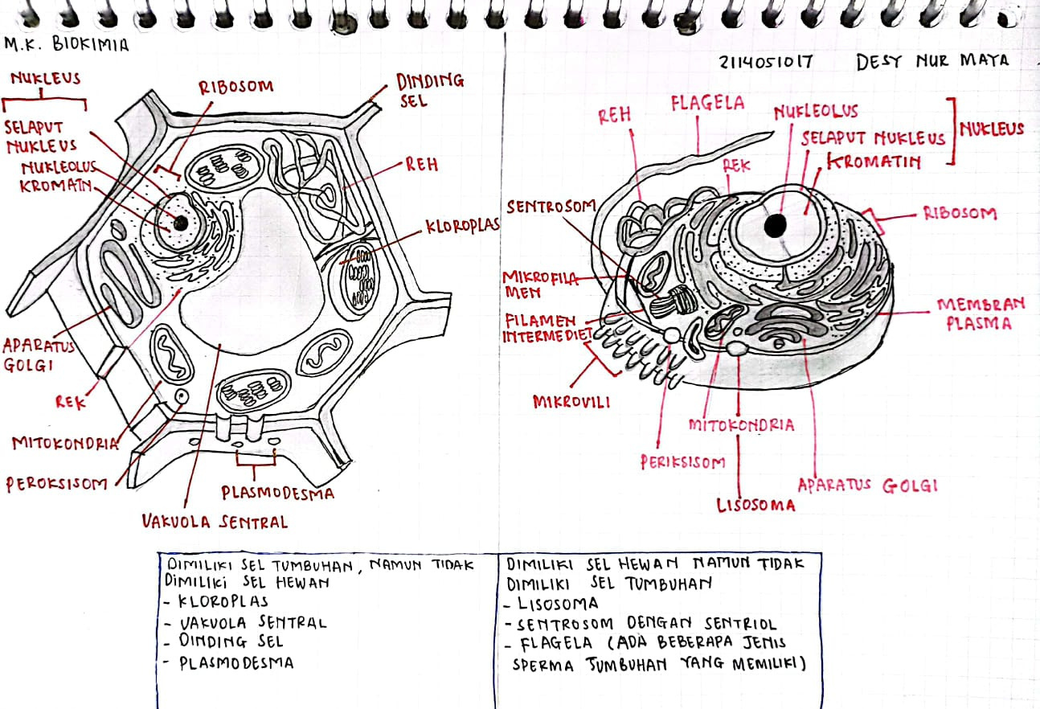
Desy Nur Maya 2114051017

Slide 6
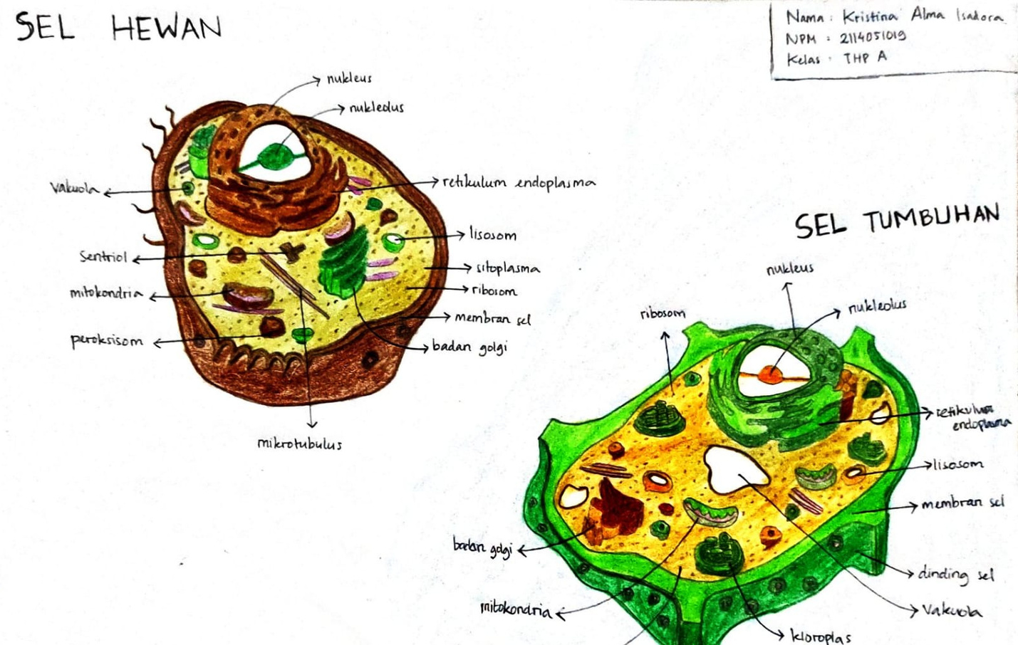
Kristina Alma Isadora 2114051019

Slide 7


Perbedaan Sel Hewan dan Sel Tumbuhan
Struktur sel tumbuhan yang tidak dimiliki oleh sel hewan :
1. Kloroplas
2. Vakuola sentral
3. Dinding sel
4. Plasmodesma
Struktur sel hewan yang tidak dimiliki oleh sel tumbuhan :
1. Lisosoma
2. Sentrosom & sentroil
3. Flagela

Slide 8
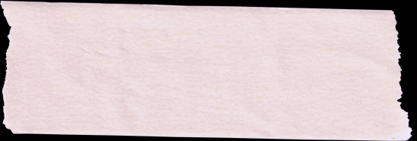
Terima Kasih!✨

